Slide 1
AVALIAÇÃO DA ATENÇÃO BÁSICA EM SANTA CATARINA
RESULTADOS 2013
VI Encontro Estadual de Saúde da Família
Encontro Regional QualiSUS Redes
Florianópolis, 04, 05 e 06 de novembro de 2013

Slide 2
COLETA DADOS 2013 ano base 2012
Dados Secundários = 293 municípios
SIAB; SIA; SIH; SIM; SINASC; API; SISÁGUA;
SISVAN; SINAN; CNES; IBGE; SES/SC
Dados Primários = 288 municípios (98,3%)
(questionário respondido gestores municipais – google docs)
Não responderam: Alfredo Wagner, Araquari, Bal. Arroio Silva, Biguaçu, Passo Torres
  Municípios estratificados segundo porte:
  até 3; de 3 a 6; de 6 a 10; de 10 a 20; de 20 a 50; mais de 50 mil hab.
  Classificados em cada estrato por ordem dos valores dos indicadores
  Convertidos em valores proporcionais de 0 a 1

Slide 3
Resultados segundo municípios. SC, 2013.
SATISFATÓRIOS

Slide 4
Resultados segundo municípios. SC, 2013.
INTERMEDIÁRIOS

Slide 5
Resultados segundo municípios. SC, 2013.
INSATISFATÓRIOS

Slide 6
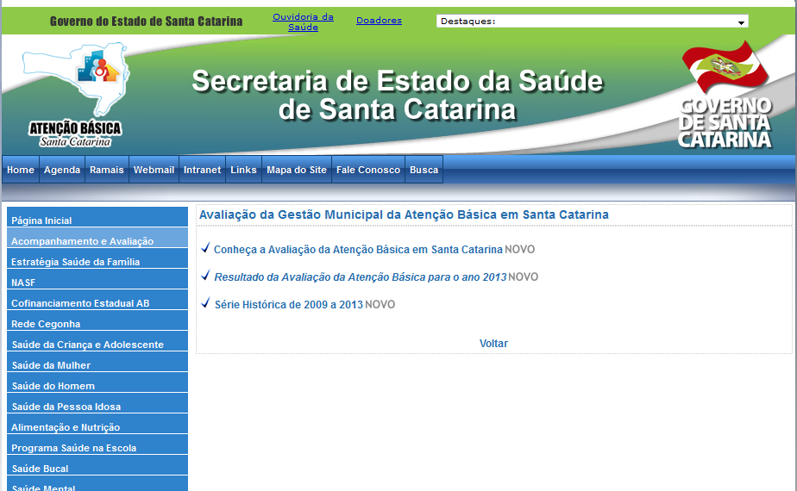
PARA CONHECER OS RESULTADOS DE CADA MUNICÍPIO ACESSE :
www.saude.sc.gov.br ; www.nepas.ufsc.br

Slide 7
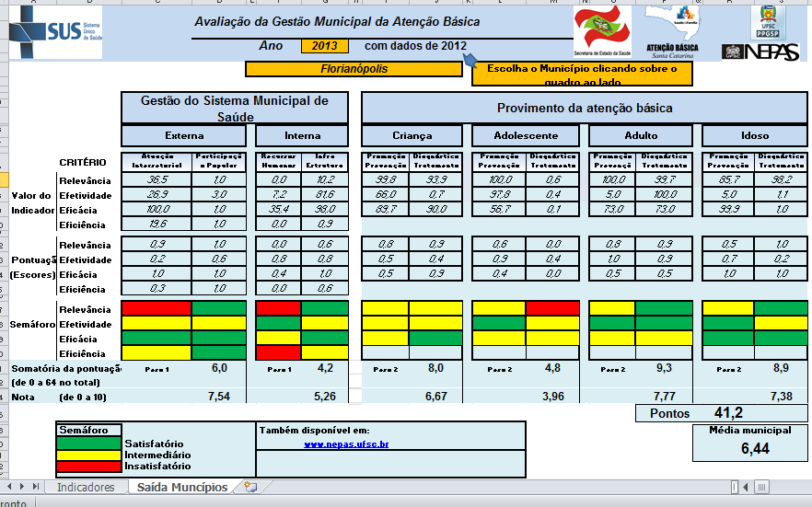

Slide 8
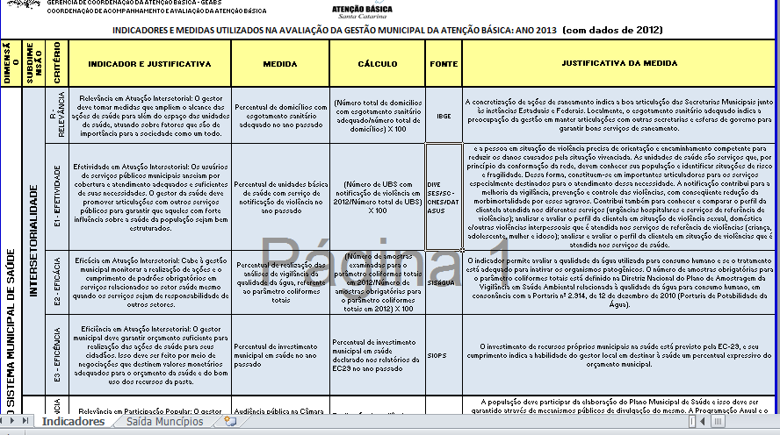

Slide 10
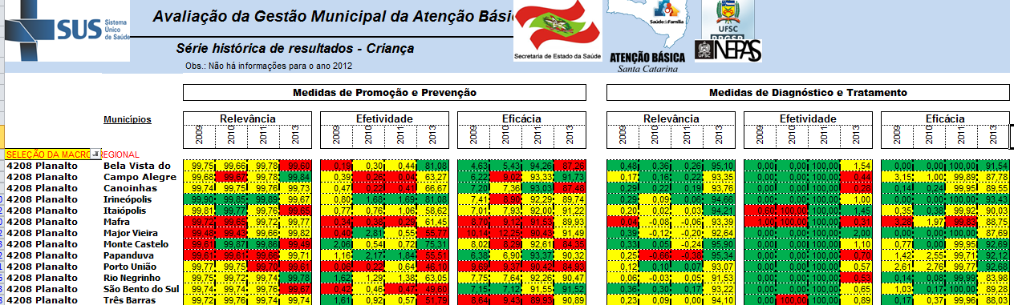
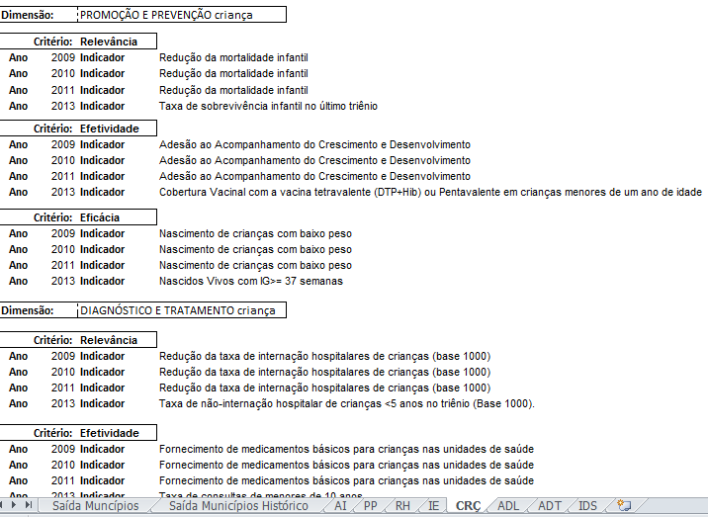

Slide 11
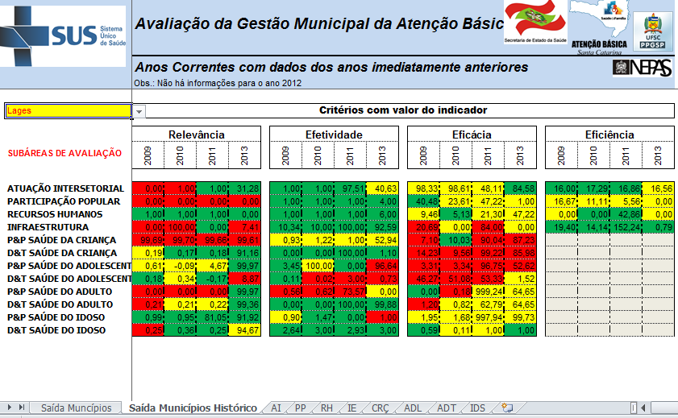

Slide 12
PREMIAÇÃO SES
ANO | DELIBERAÇÃO CIB | Nº MUNICÍPIOS | VALOR
2008 | 021/CIB/2007 007/CIB/2008 | 11 | R$ 260,000,00
2009 | 021/CIB/2009 | 16 | R$ 460,000,00
2010 |  | 18
2011 | 055/CIB/2011 | 18 | R$ 630,000,00
2013 | 493/CIB/2012 | 28 | R$ 845,000,00

Slide 13
PREMIAÇÃO SES 2013
DELIBERAÇÃO 493/CIB/12
Nos anos ímpares
Todos os municípios são agrupados com sua pontuação e classificados nos estratos (porte populacional) previstos para o prêmio:
  Até 10 mil habitantes as 16 maiores pontuações
  De 10 a 25 mil habitantes as 6 maiores pontuações
  De 25 a 50 mil habitantes as 3 maiores pontuações
  De 50 a 100 mil habitantes as 2 maiores pontuações
  Mais de 100 mil habitantes a maior pontuação

Slide 14
Valores de acordo com classificação por porte populacional
 | PORTE POPULACIONAL
 | Até 10 mil | 10 a 25 mil | 25 a 50 mil | 50 a 100 mil | Acima 100 mil
1º | R$ 50.000,00 | R$ 50.000,00 | R$ 50.000,00 | R$ 50.000,00 | R$ 50.000,00
2º | R$ 40.000,00 | R$ 40.000,00 | R$ 40.000,00 | R$ 40.000,00
3º | R$ 35.000,00 | R$ 35.000,00 | R$ 35.000,00
4º | R$ 30.000,00 | R$ 30.000,00
5º | R$ 30.000,00 | R$ 30.000,00
6º | R$ 20.000,00 | R$ 20.000,00
7º ao 16º | R$ 20.000,00
VALOR TOTAL R$ 845.000,00

Slide 15
Melhores desempenhos 2013
Grande Oeste
Chapecó
Caibi
São Miguel Boa Vista
Nova Itaberaba
Flor do Sertão
Jupiá
Riqueza
Coronel Martins
Tigrinhos
Pinhalzinho
Palma Sola
Sta Terezinha do Progresso
Belmonte
Quilombo
Cunha Porã
Foz do Rio Itajaí
Itapema
Bombinhas
Planalto Norte
Nordeste
Grande Oeste
Foz do
Rio Itajaí
Vale do Rio Itajaí
Meio Oeste
Grande
Florianópolis
Meio Oeste
Salto Veloso
Peritiba
Alto Bela Vista
Iomerê
Herval d’Oeste
Serra Catarinense
Vale do Rio Itajaí
Witmarsum
Rio do Sul
Pomerode
Timbó
Sul
Cocal do Sul
Tubarão
Sul

Slide 16
Obrigada!
Mirvaine Panizzi
GERÊNCIA DE COORDENAÇÃO DA ATENÇÃO BÁSICA
Coordenação de Acompanhamento e Avaliação da AB
avaliacao@saude.sc.gov.br
(48) 3212-1693

